Slide 1
Địa lí
Hoạt động sản xuất của người dân ở Tây Nguyên
SGK/87

Slide 4
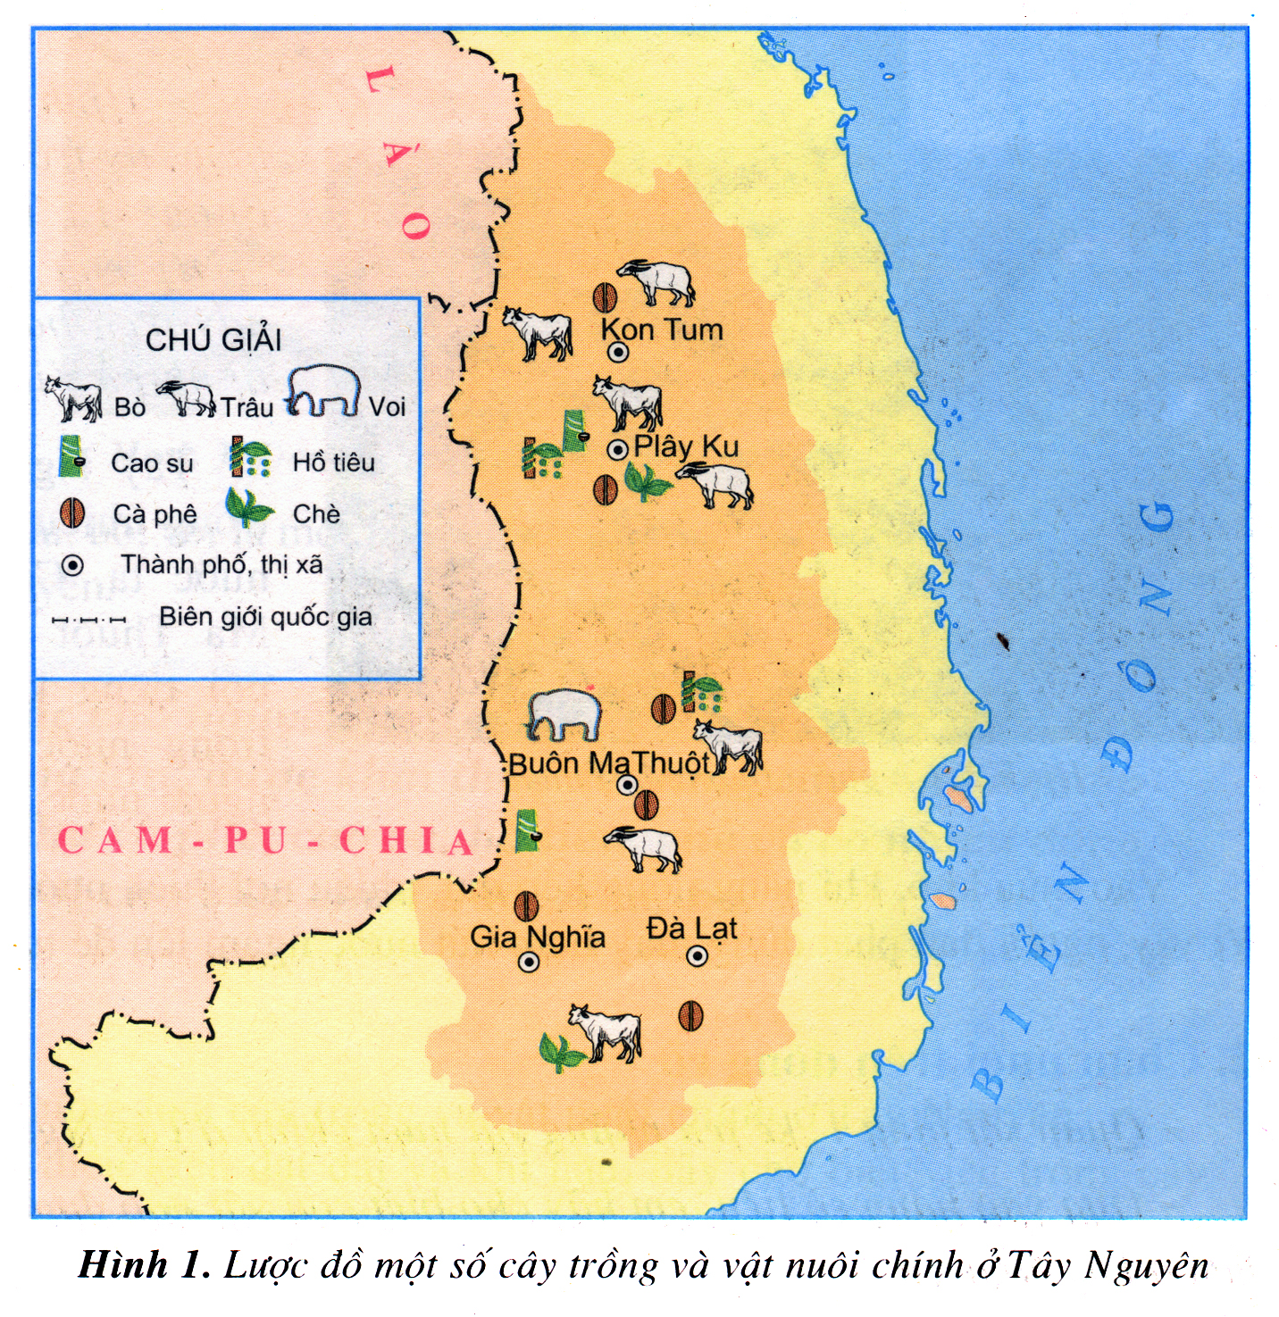

Slide 5
Cao su
Cà phê
Hồ tiêu
Chè

Slide 6
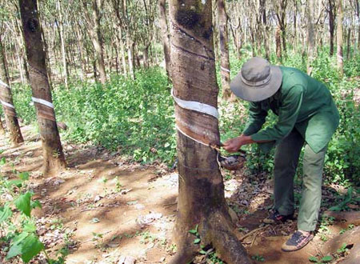
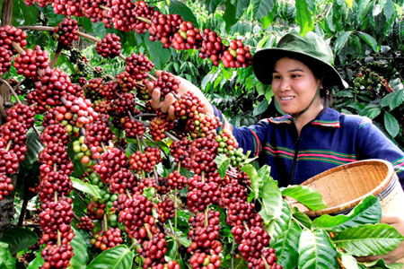
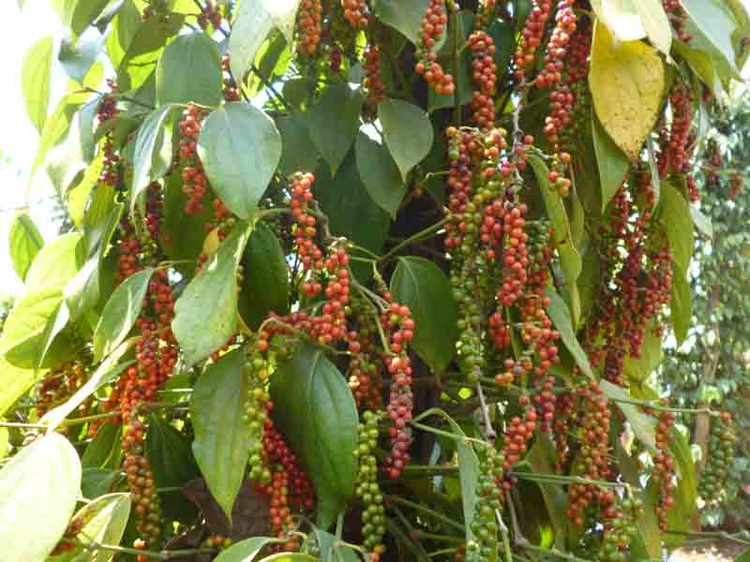
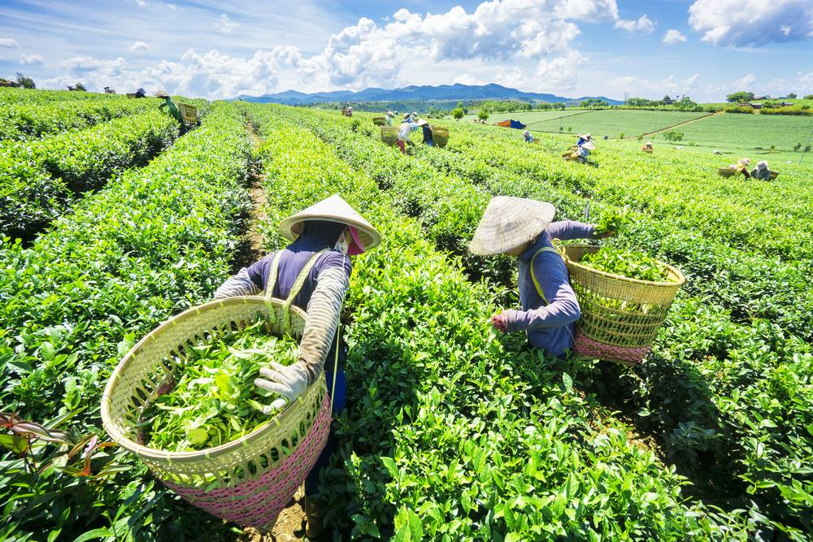
Cao su
Cà phê
Hồ tiêu
Chè

Slide 7
Cao su
- Chúng thuộc loại cây gì ?
Thuộc loại cây công nghiệp lâu năm.
Cà phê
Cây công nghiệp lâu năm là loại cây trồng một lần, sinh trưởng và cho thu hoạch trong nhiều năm, sản phẩm được dùng để làm nguyên liệu cho sản xuất công nghiệp hoặc phải qua chế biến mới sử dụng được như cây cao su, ca cao, cà phê, chè, điều, hồ tiêu.
Hồ tiêu
Chè

Slide 8
Cao su
- Tại sao Tây Nguyên lại thích hợp trồng cây công nghiệp ?
Cà phê
Tây Nguyên thích hợp cho việc trồng cây công nghiệp vì đất ở đây là đất đỏ ba dan, tơi xốp, phì nhiêu.
Hồ tiêu
Chè

Slide 9
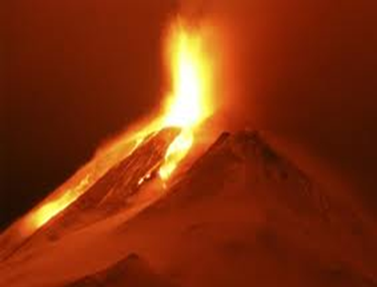
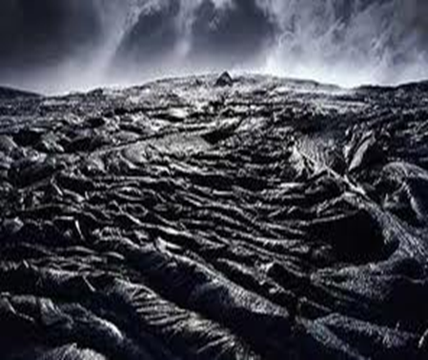
Xưa kia nơi này có núi lửa hoạt động. Đó là hiện tượng vật chất nóng chảy, từ lòng đất phun trào ra ngoài (gọi là dung nham) nguội dần, đông cứng lại thành đá ba dan.

Slide 10
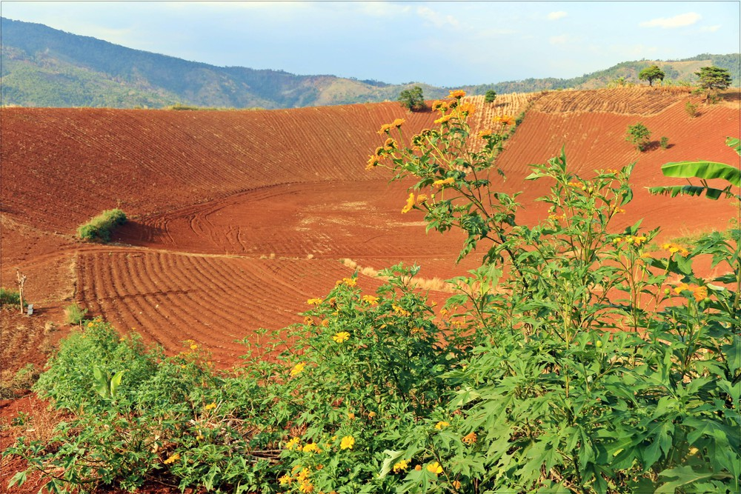
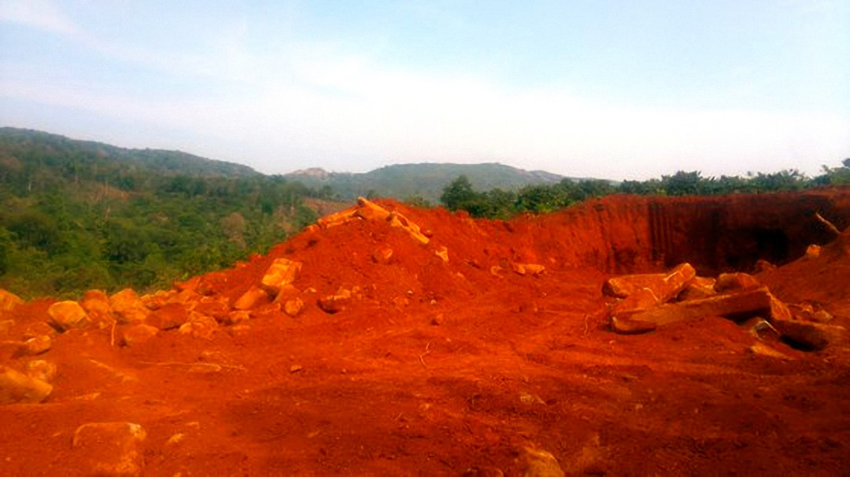
Trải qua hàng triệu năm, dưới tác động của nắng mưa, lớp đá ba dan trên mặt vụn bở tạo thành đất đỏ ba dan.

Slide 11
* Dựa vào bảng số liệu em hãy cho biết cây công nghiệp nào được trồng nhiều nhất ở Tây Nguyên ?
Cây công nghiệp | Diện tích(ha)
Cà phê Cao su Chè Hồ tiêu | 582 149 251 348 24 000 171 000
Bảng số liệu về diện tích trồng cây công nghiệp ở Tây Nguyên (năm 2018)
Cây công nghiệp được trồng nhiều nhất ở đây là cây cà phê (582 149ha)

Slide 12
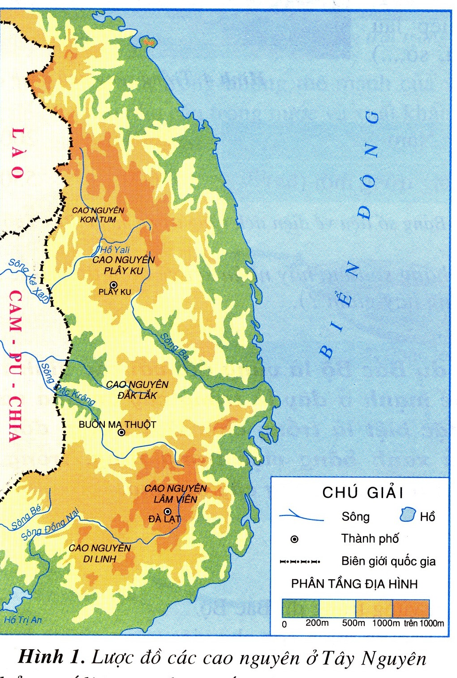
Vì sao cà phê được trồng nhiều nhất ở Tây Nguyên ?
Vì cây cà phê phù hợp với đất đai, khí hậu ở Tây Nguyên và có giá trị kinh tế cao.
Ở Tây Nguyên nơi nào trồng nhiều cà phê nhất?
Thành phố Buôn Ma Thuột

Slide 13
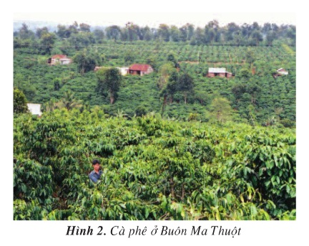

Slide 14
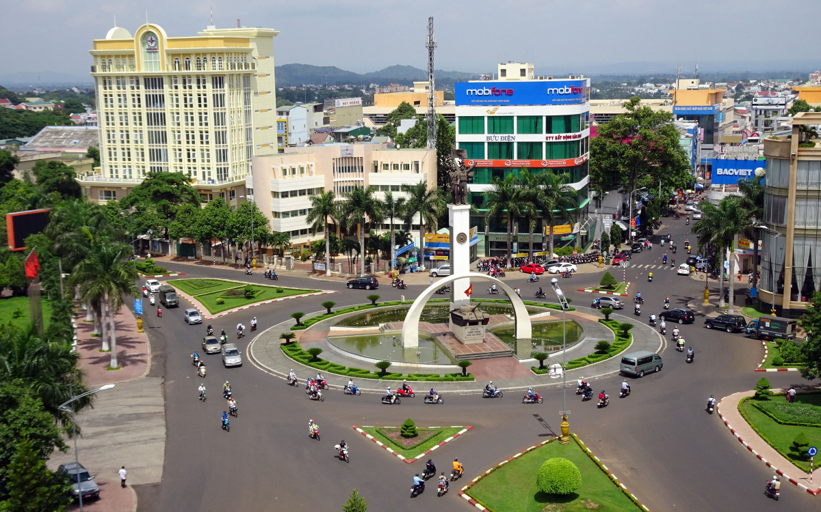

Slide 16
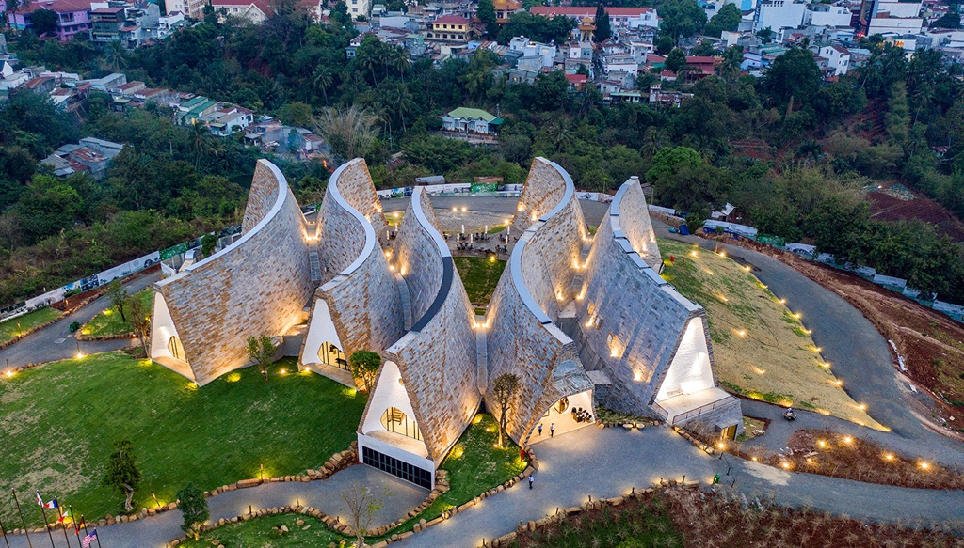

Slide 17
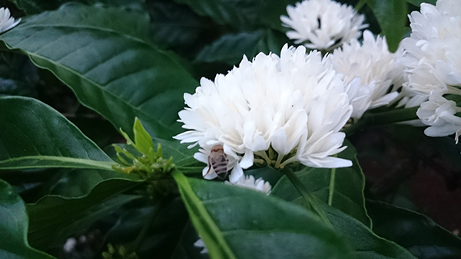

Slide 18
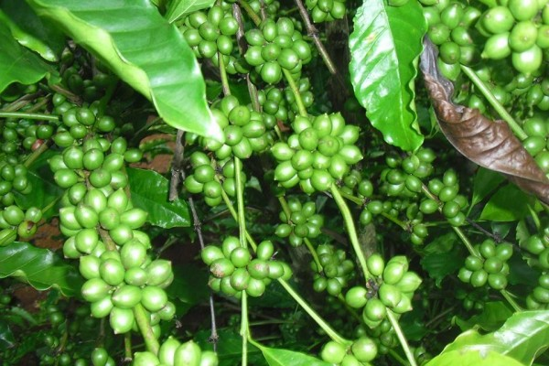

Slide 19
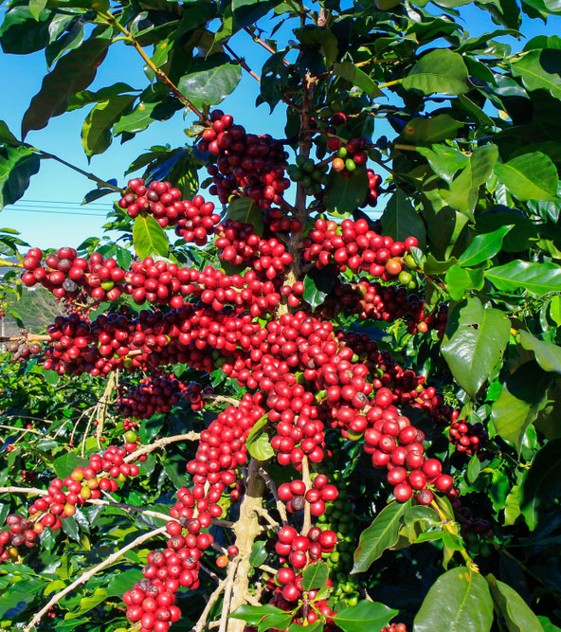

Slide 20
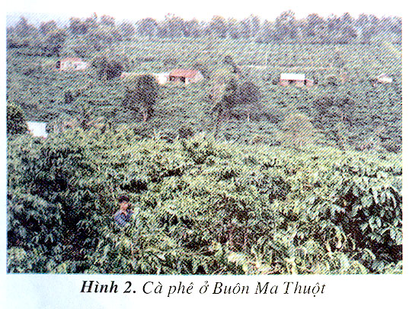
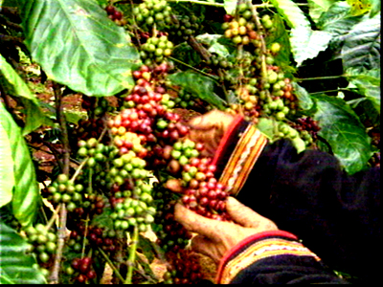
Thu hoạch
và chế biến cà phê

Slide 21
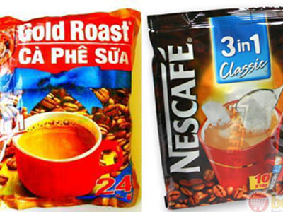
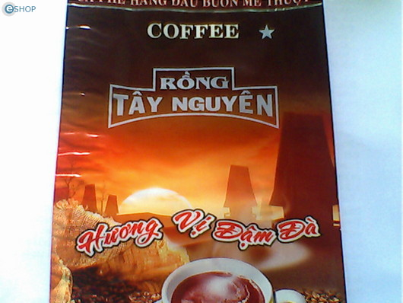
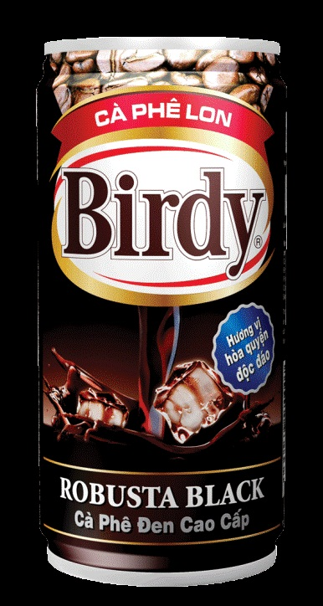
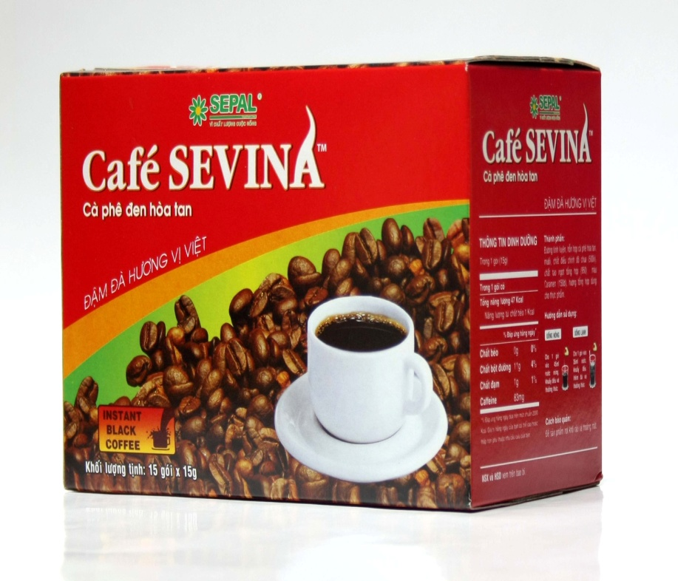
MỘT SỐ SẢN PHẨM CỦA CÀ PHÊ

Slide 22
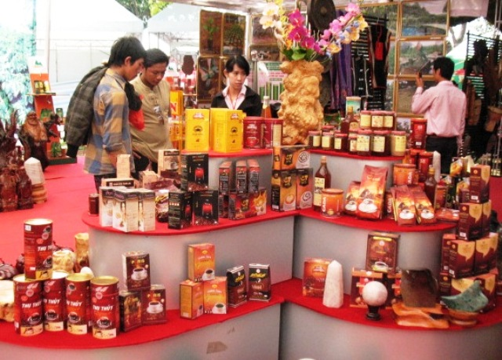
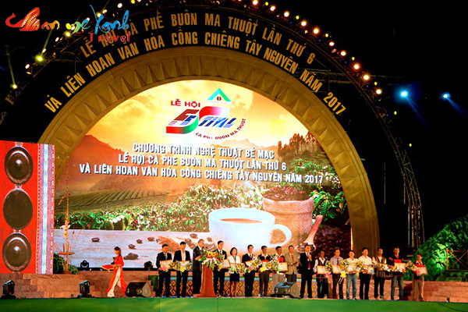
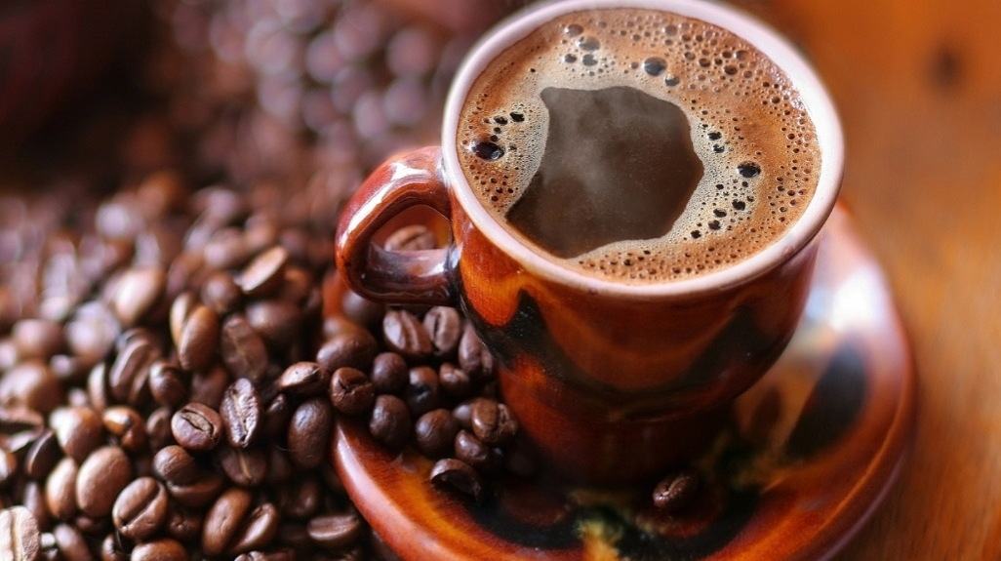
Cà phê Buôn Ma Thuột thơm ngon, nổi tiếng không chỉ ở trong nước mà còn ở nước ngoài.

Slide 23
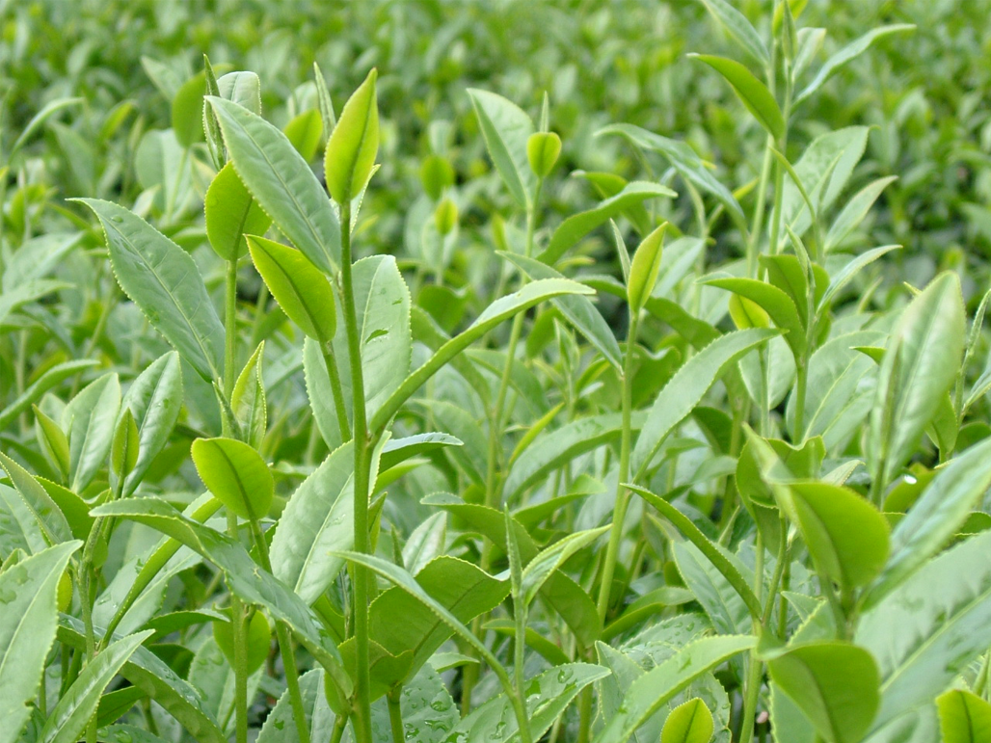
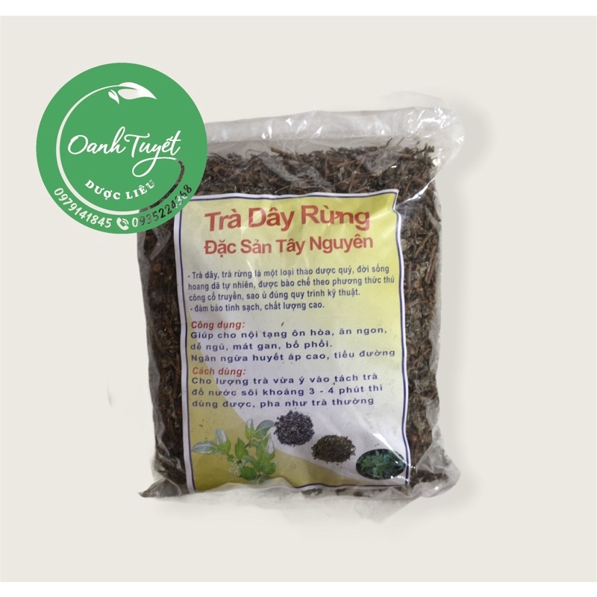
Chè

Slide 24
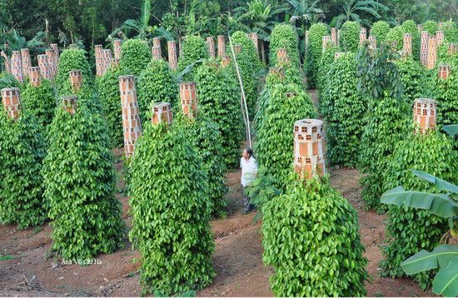
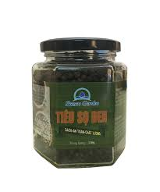
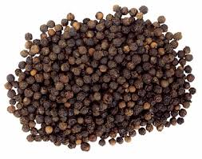
Hồ tiêu

Slide 25
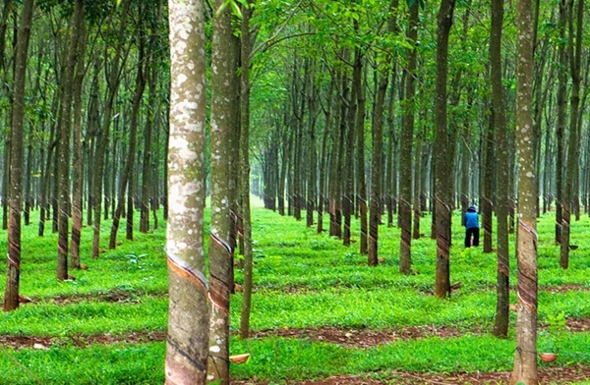
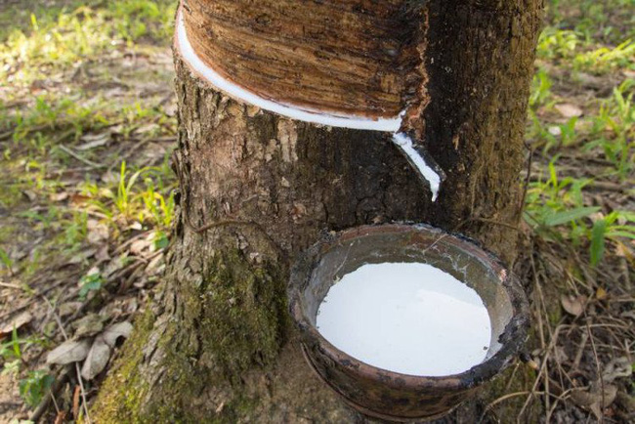
Cao su

Slide 26
Hiện nay, khó khăn lớn nhất trong việc trồng cây công nghiệp ở Tây Nguyên là gì ?
Nắng nóng kéo dài, nhiều nơi thiếu nước trầm trọng.
Người dân ở Tây Nguyên đã làm gì để khắc phục khó khăn này ?
- Người dân phải dùng máy bơm hút nước ngầm để tưới cây.
- Xây dựng các hồ chứa nước.
Khôi phục rừng phòng hộ đầu nguồn để giữ nước sông, suối.
Khoan giếng lấy nước ngầm để tưới cho cây.

Slide 27
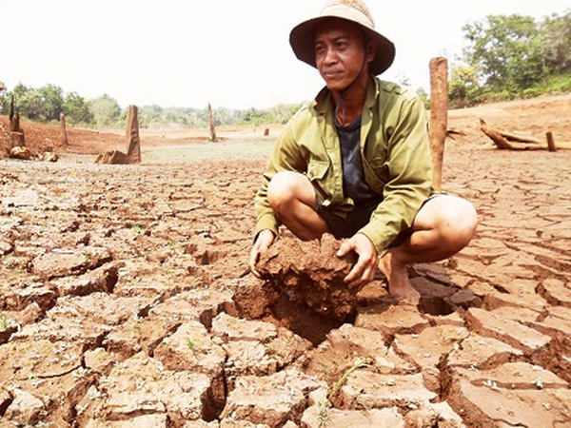
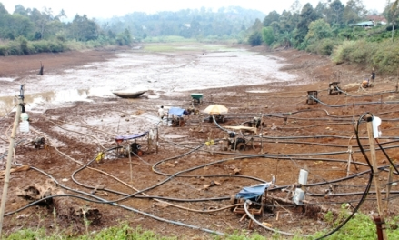
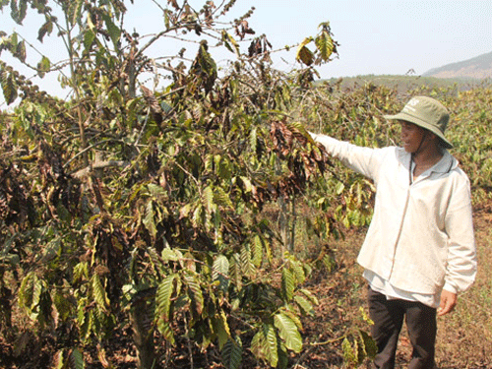
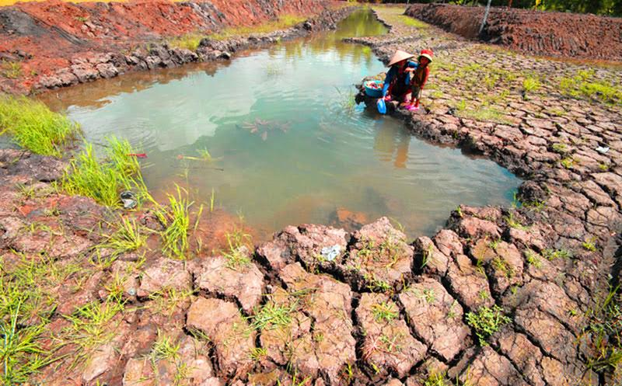

Slide 29
Đất đỏ ba-dan tơi xốp rất thích hợp để Tây Nguyên trồng các loại cây công nghiệp lâu năm, mang lại nhiều giá trị kinh tế cao.
Thuận lợi | Khó khăn
Vào mùa khô, khi nắng nóng kéo dài, nhiều nơi thiếu nước trầm trọng. Vì vậy, người dân phải dung máy bơm hút nước ngầm lên để tưới cây.

Slide 30
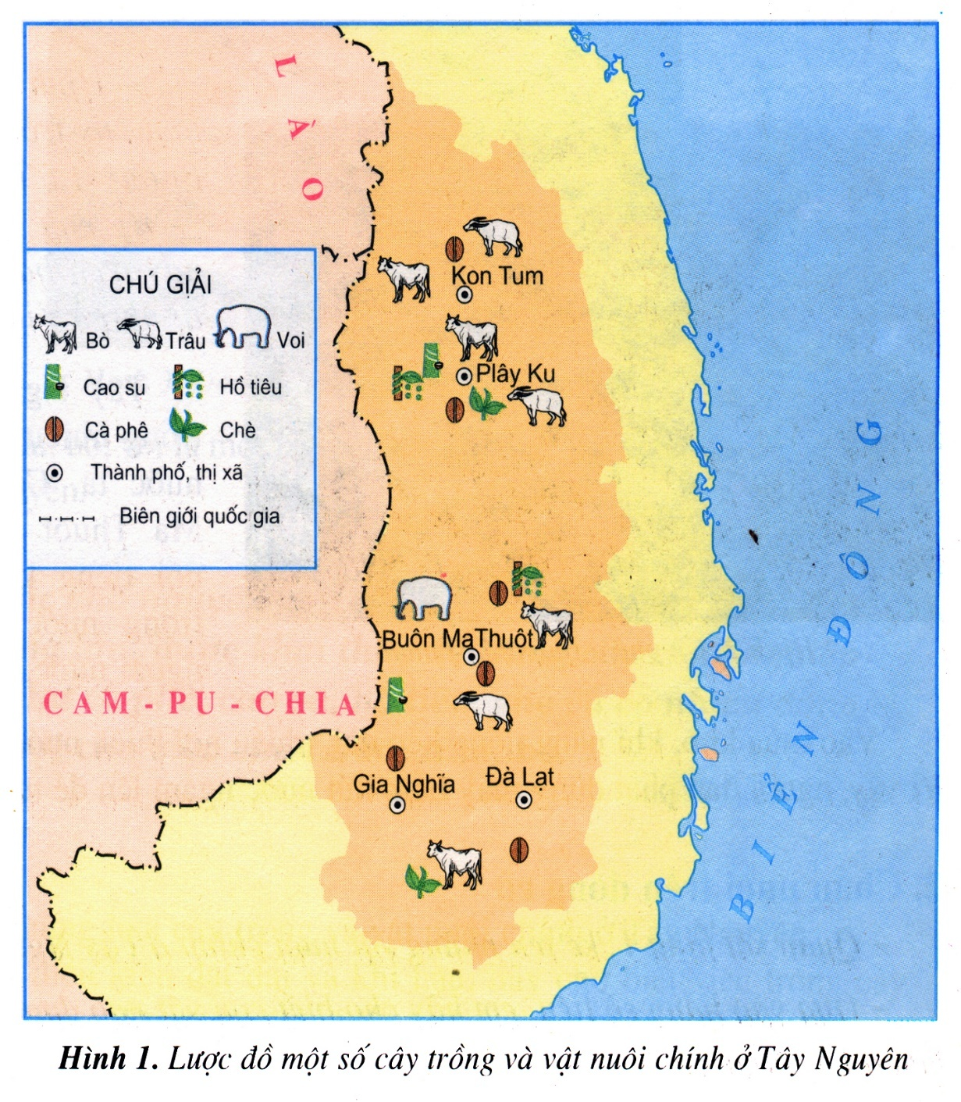
*Quan sát hình 1 và đọc thầm SGK
mục 2/88 trả lời các câu hỏi sau :
Kể tên những vật nuôi chính ở Tây Nguyên ?
2. Tây Nguyên có những thuận lợi nào để phát triển chăn nuôi trâu, bò ?
3. Dựa vào bảng số liệu, em hãy cho biết con vật nào được nuôi nhiều hơn ở Tây Nguyên?
4. Ở Tây Nguyên voi được nuôi để làm gì?
Vật nuôi | Số lượng (con)
Bò Trâu | 862 116 100 000
(Số liệu năm 2017)

Slide 31
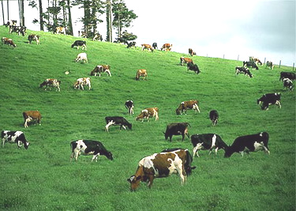
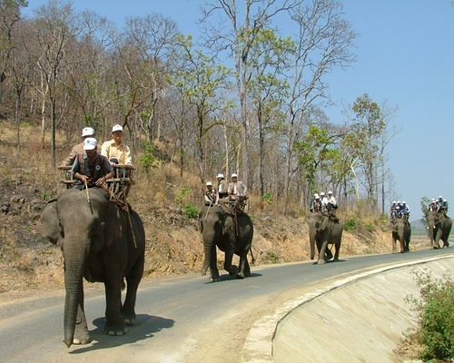
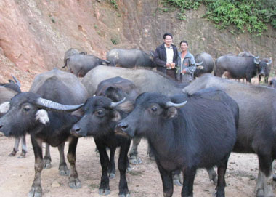
Voi
Bò
Trâu

Slide 32
Vật nuôi | Số lượng (con)
Bò Trâu | 862 116 100 000
(Số liệu năm 2017)
Bò là con vật nuôi nhiều nhất ở Tây Nguyên.

Slide 33
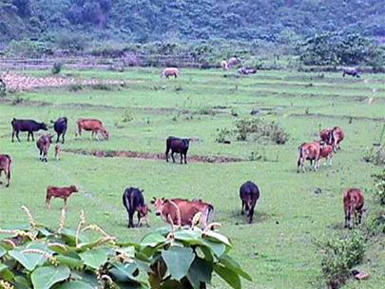
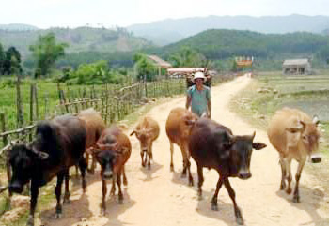
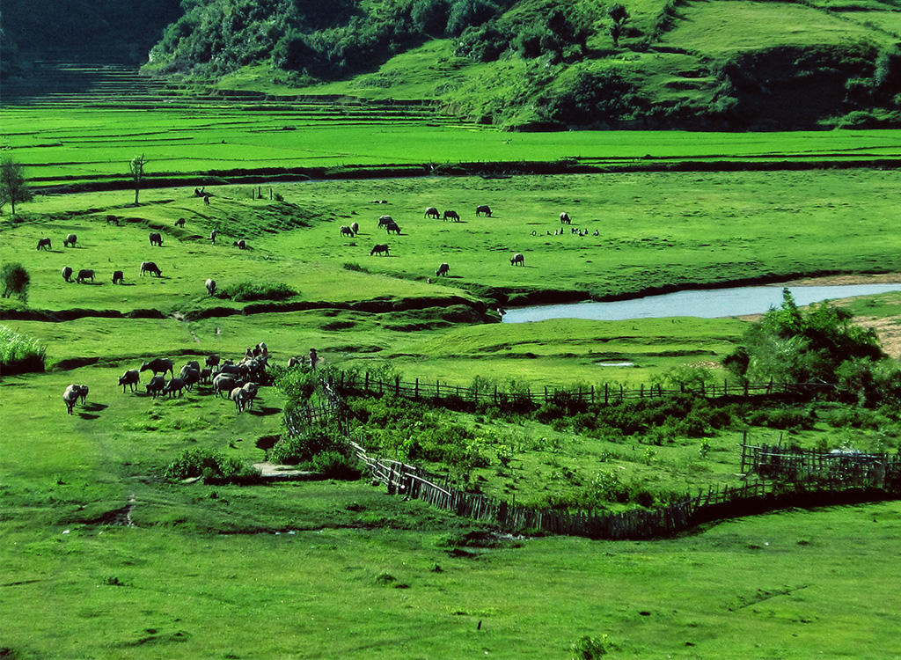
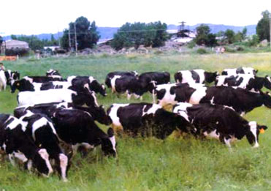
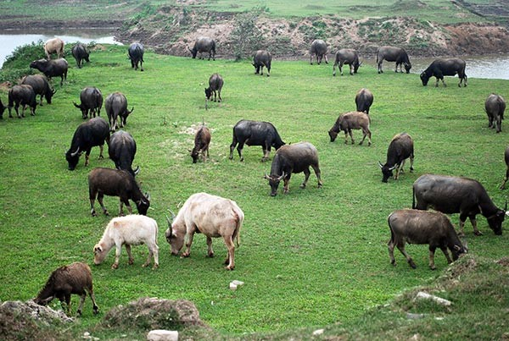
Tây Nguyên có những đồng cỏ xanh tốt, thuận lợi để phát triển chăn nuôi trâu, bò.

Slide 34
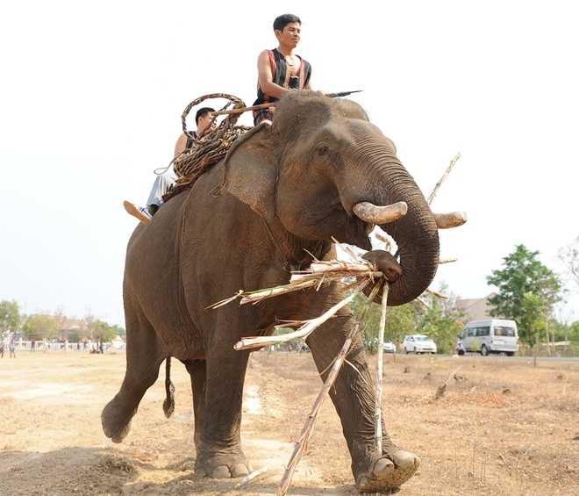
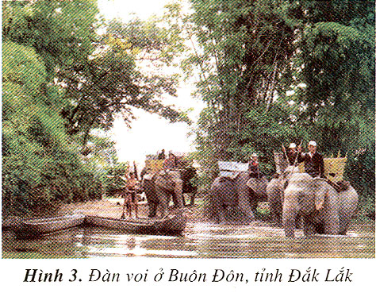
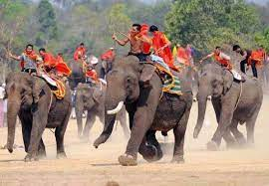
Ngoài trâu, bò ra khi nói đến Tây Nguyên thì ta nghĩ ngay đến con voi.
Nuôi và thuần dưỡng voi là một nghề truyền thống ở Tây Nguyên.
Ở Tây Nguyên, voi được nuôi để chuyên chở người, hàng hoá và phục vụ du lịch.

Slide 35
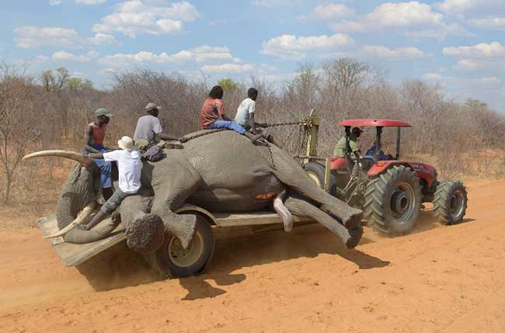
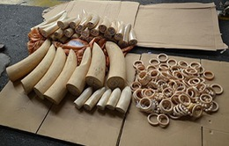

Slide 36
CẢNH PHÁ RỪNG
ĐÂY
LÀ CẢNH GÌ ?

Slide 38
Hoạt động sản xuất của người dân ở Tây Nguyên
Trồng cây công nghiệp lâu năm, cà phê,hồ tiêu, cao su, chè trên đất badan
Chăn nuôi gia súc lớn trâu, bò trên các đồng cỏ

Slide 39
Ghi nhớ
Trên các cao nguyên ở Tây Nguyên có những vùng đất ba dan rộng lớn, được khai thác để trồng cây công nghiệp lâu năm như cà phê, cao su, hồ tiêu, chè và có nhiều đồng cỏ thuận lợi cho việc chăn nuôi trâu, bò.

